Slide 1
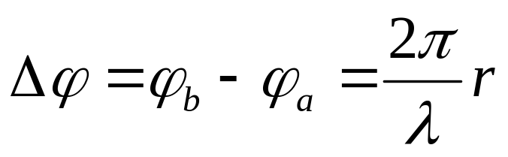
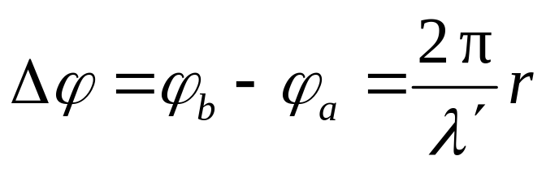
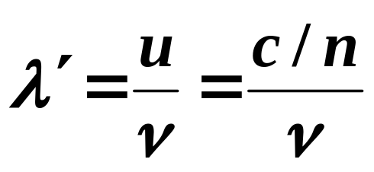
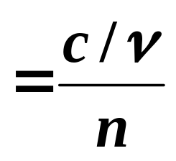
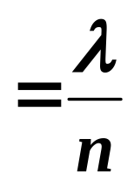
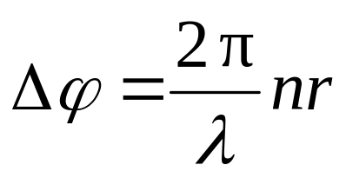
一、光程
真空中：
λ
a
b
·
·
λ — 真空中波长
r
介质中：
n
a
λ′
b
·
·
r
介质
λ′ — 介质中波长

Slide 2

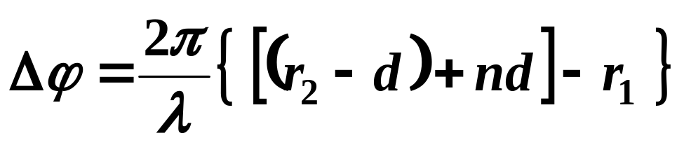
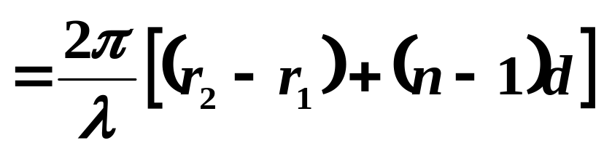
上式表明，光在介质中传播路程 r
和在真空中
传播路程 nr 引起的相位差相同。
因此称 nr
为介质中与路程 r相应的光程。
由此得到关系：
λ — 真空中波长
【例】计算图中光通过路程r₁和r₂在P点的相位差。
·
r₁
P
S₁
n
r₂
S₂
d

Slide 3




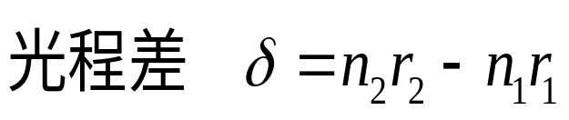



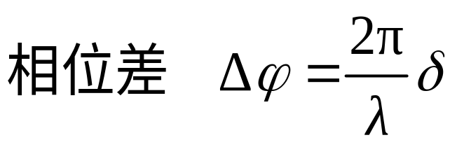
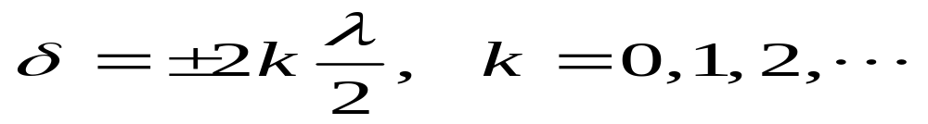
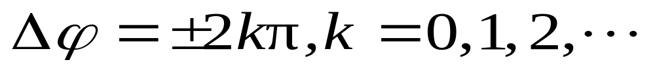
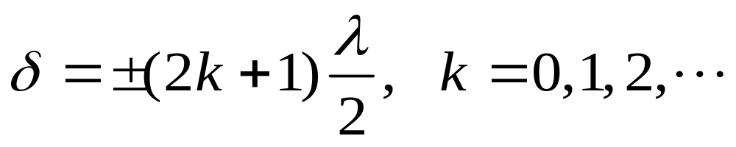
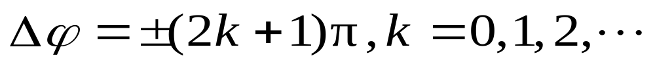
光程差 (两光程之差)
*
*
干涉加强
干涉减弱
光程是一个折合量，在相位改变相同的条件下，把光在介质中传播的路程折合为光在真空中传播的相应路程。

Slide 4


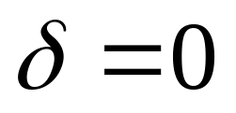

二、透镜不引起附加的光程差
A
B
焦平面
A
B

Slide 5
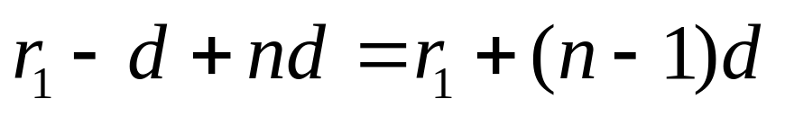



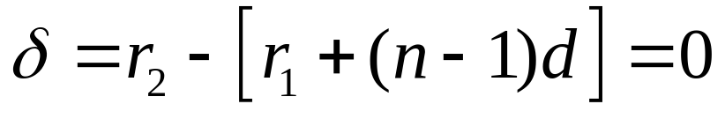

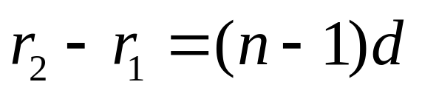
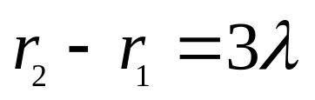
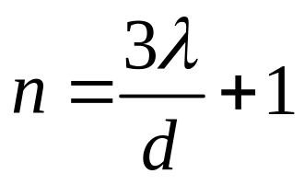

例题：在双缝实验中，入射光的波长为550nm，用一厚 d =2.85×10^{－4}cm的透明薄片盖着S₁缝，结果中央明纹移到原来第三条明纹处，求透明薄片的折射率。
解：加透明薄片后，①光路的光程为
P
①
P点是中央明纹，两光路的光程差应等于0
②
S
d
O
D
不加透明薄片时，在P点处有：
由以上两式可得：
是云母片。

Slide 6





三、薄膜干涉（等倾干涉）
面光源
L
2
P
1
3
4
5

Slide 7
薄膜干涉（等倾干涉）条纹的特点：
（1）光程差只决定于入射角i，因此i相同的光线经薄膜反射后在相遇点都有相同的光程差，形成同一干涉条纹，叫等倾干涉条纹。条纹的形状与透镜的方位有关，当透镜的轴与薄膜垂直时，条纹是一系列内疏外密的同心圆环，且中心处级次最高。
（2）光源上每一点发出的光束都产生一组相应的干涉环，由于方向相同的平行光线被透镜会聚到焦平面上同一点，所以由光源上不同点发出的光线，凡是有相同倾角的它们形成的干涉环都将重叠在一起，总光强为各个干涉环的光强的非相干叠加，因而明暗对比更为鲜明，这也就是观察等倾条纹时使用面光源的原因。

Slide 8
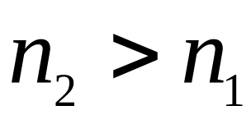


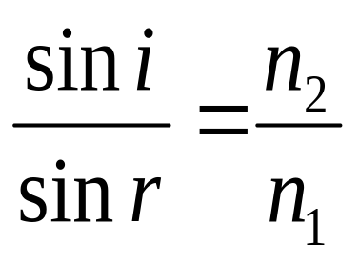


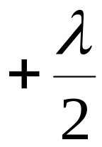
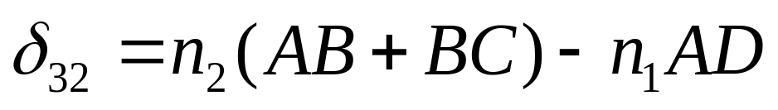
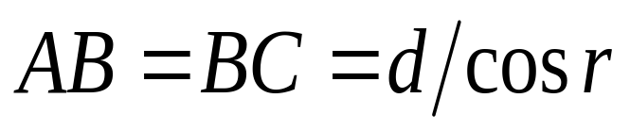

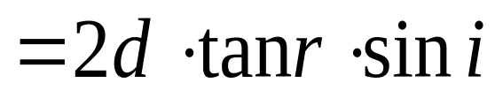
等倾干涉的定量分析
面光源
L
2
P
1
3
D
A
C
B
E
4
5

Slide 9
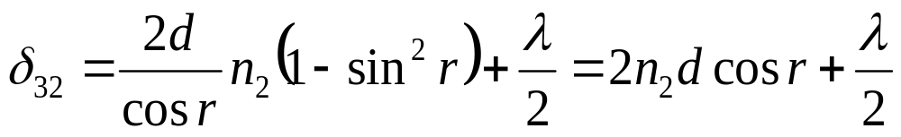
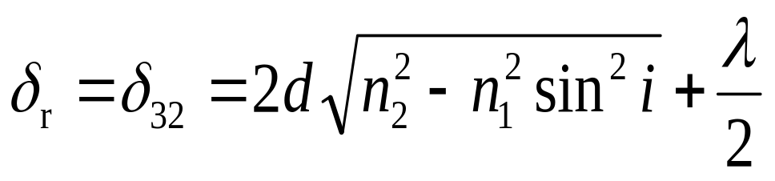
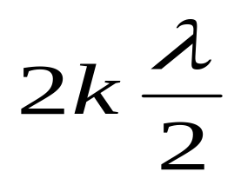

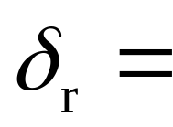
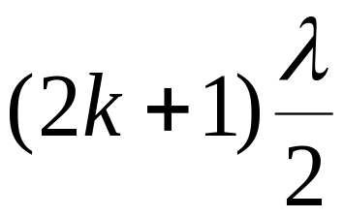



反射光的光程差
加 强
L
2
P
1
3
D
A
C
减 弱
B
E
4
5

Slide 10
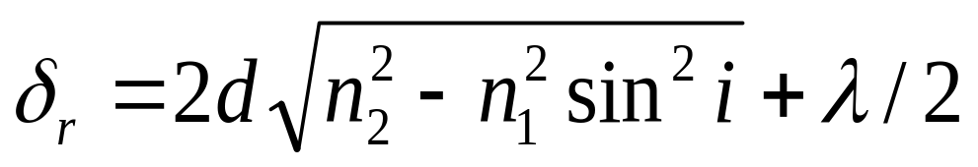
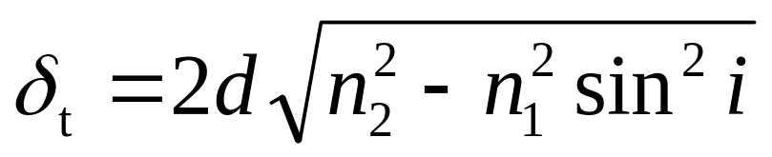
根据具体情况而定
透射光的光程差
L
2
P
1
3
D
A
C
注意：透射光和反射光干涉具有互 补 性 ，符合能量守恒定律。
B
E
4
5

Slide 11
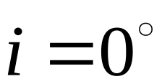


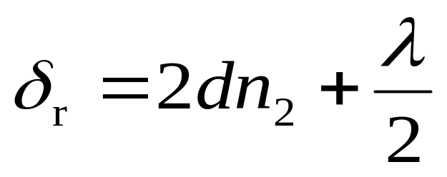
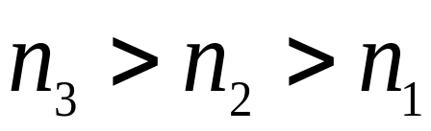
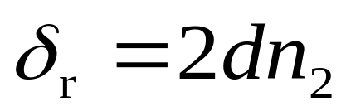

当光线垂直入射时
当 时
当 时

Slide 12
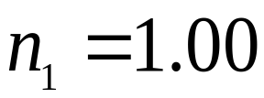
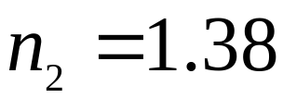

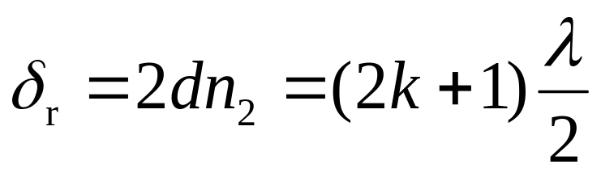




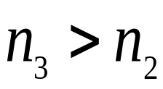
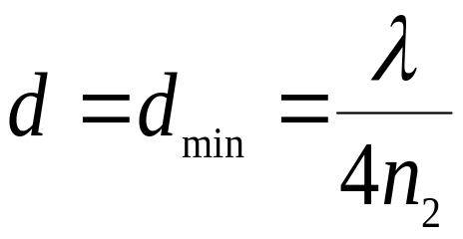
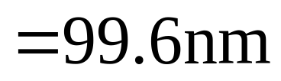
增透膜（减反膜）
利用薄膜干涉可以提高光学器件的透光率。
例：为了增加透射率 , 求 氟化镁膜的最小厚度。
已知 空气
,氟化镁 ,
2
3
解
减弱
取
玻璃
氟化镁为增透膜

Slide 13
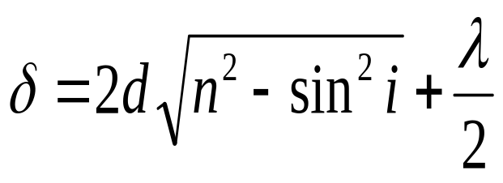
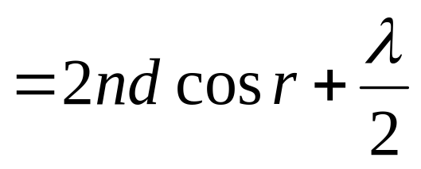

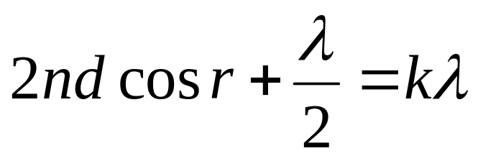



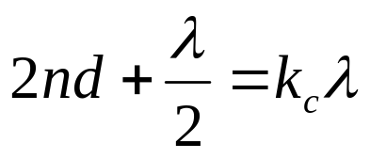
薄膜厚度变化时，等倾干涉圆环会有什么样的变化？
L
2
P
1
3
D
A
C
明纹条件
B
E
4
5
折射角 越小， 越大， 越大，越靠近中心，环纹的级次越高，中心处，级次最高为 。
满足：

Slide 14

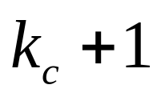
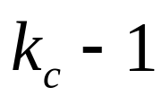
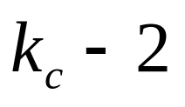






当慢慢增加薄膜的厚度 时，起初看到中心变暗，但逐渐又一次看到中心为亮斑，中心亮斑的级次比原来增加1，变为 ，其外面亮环的级次依次应为 ， ， ， 视觉上将看到在中心处又冒出了一个新的亮斑（级次为 ）而原来的中心亮斑（ ）扩大成了第一圈亮纹，原来的第一圈（ ）变成了第二圈 如果再增加膜厚，中心还会变暗，继而又冒出一个亮斑，级次为（ ），而周围的圆环又向外扩大一环。
当慢慢减小薄膜的厚度时，见看到亮环是一个一个缩进。

